Slide 1
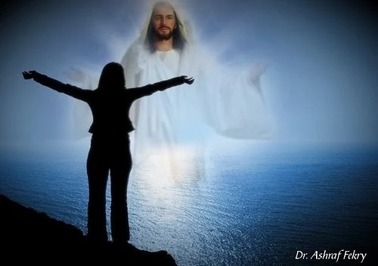
“ENCUENTROS”
MÁS CERCA DE DIOS
ESCUELA SABÁTICA
IGLESIA ADVENTISTA DEL 7° DÍA

Slide 2
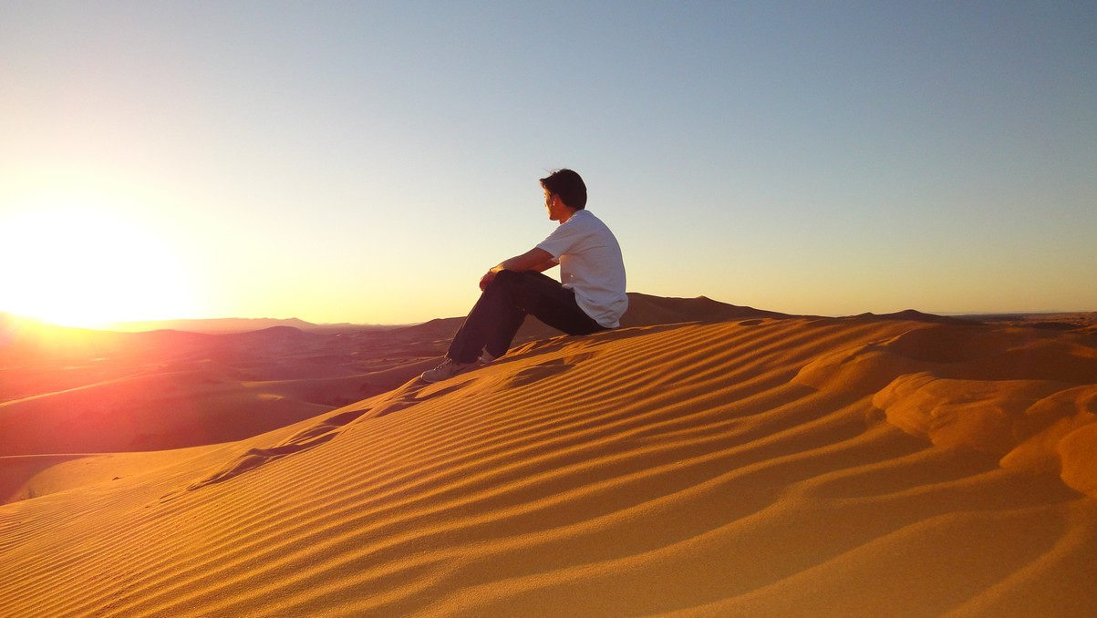
SERVICIO DE CANTO
#446 “MÁS CERCA, OH DIOS, DE TI”, #249 “TAL COMO SOY”.

Slide 3
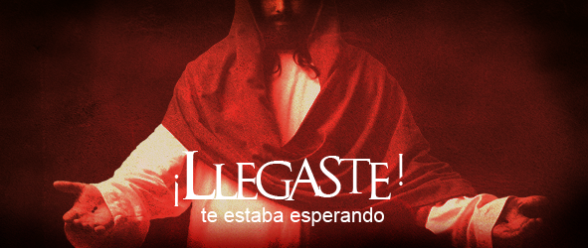
BIENVENIDA
¡Bienvenidos a nuestro programa especial de Escuela Sabática: “Encuentros”! en donde exploraremos
de qué manera los jóvenes podemos tener un encuentro auténtico y significativo con nuestro Creador.

Slide 4
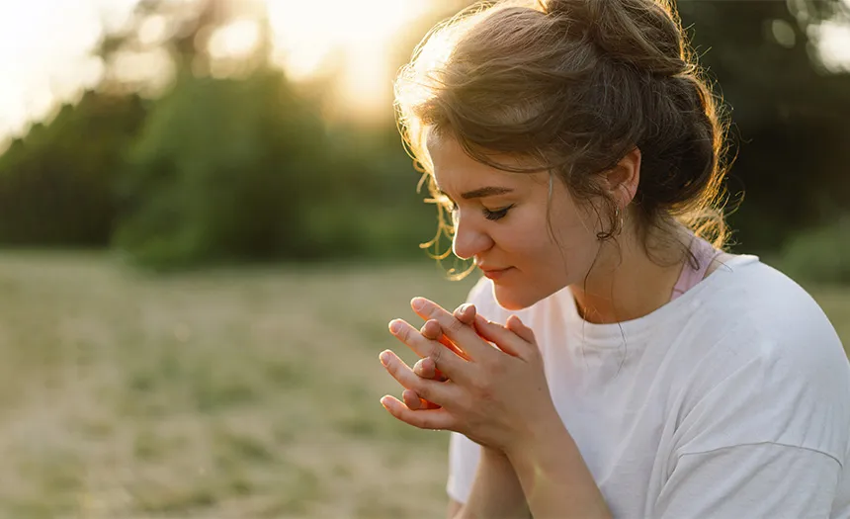
PROPÓSITO
Brindar a la iglesia herramientas prácticas y consejos espirituales con el fin de motivar a
los jóvenes a que puedan experimentar un encuentro pleno y transformador con Dios en sus vidas
diarias.

Slide 5
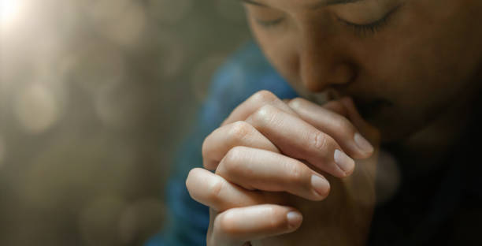
ORACIÓN DE RODILLAS
Cada que tengas tus encuentros diarios con Dios inicia con una oración. Habla con Dios sobre tus
preocupaciones, agradecimientos y peticiones.
Abre tu corazón y permítele a Dios ser parte de tu día. Y hablando de orar es momento de que de rodillas busquemos a Dios en oración.

Slide 6
LECTURA BÍBLICA
Jeremías 29: 13 “y me buscaréis y me hallaréis, porque me buscaréis de todo
vuestro corazón”

Slide 7
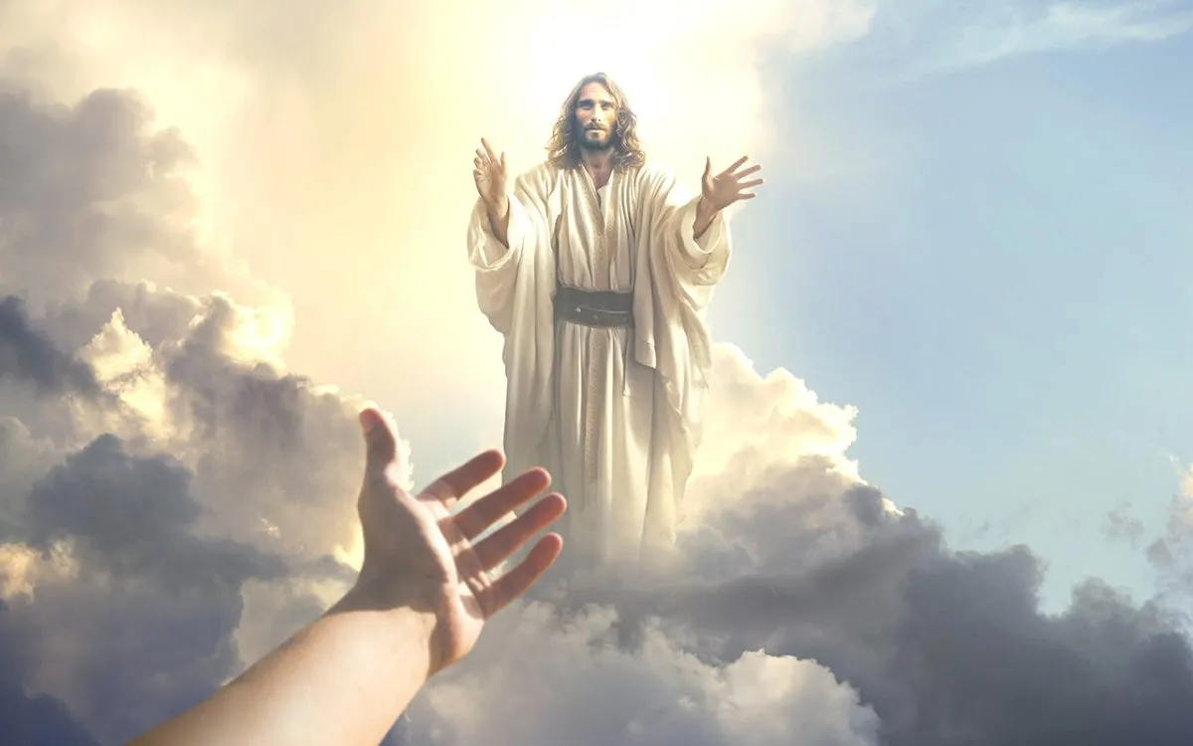
INTRODUCCIÓN
La juventud es una etapa de descubrimiento, donde abundan las preguntas y también un anhelo
profundo por conocer la verdad. Es un momento en el que se buscan respuestas y experiencias que
den sentido y propósito a la existencia. Precisamente, es por esto, que la juventud es una etapa de
oportunidad inigualable para tener encuentros íntimos con Dios.

Slide 8
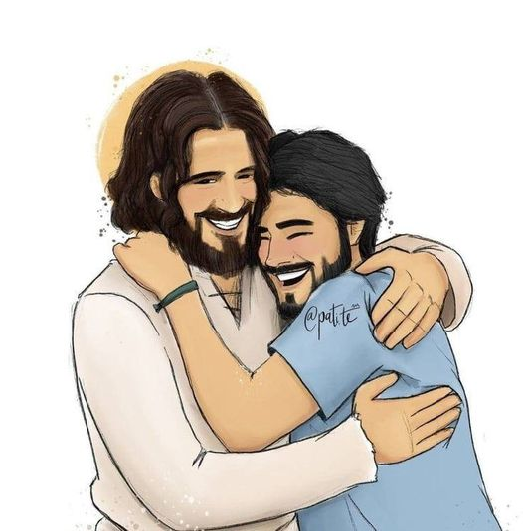
Es justamente en estos encuentros
donde la vida cobra identidad y propósito. Los jóvenes se dan cuenta de que son amados y valiosos,
lo que, a su vez, les da el coraje para enfrentar desafíos, levantarse cuando tropiezan y ser una luz en
medio de tanta oscuridad.

Slide 9
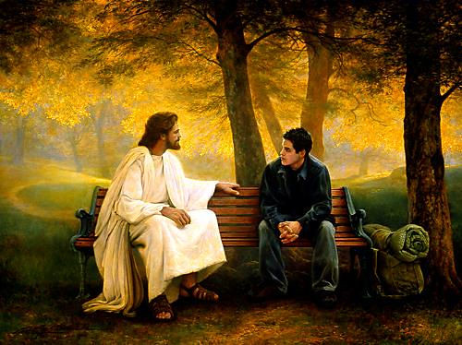
Un encuentro con Dios en la juventud moldea no solo el presente, sino también el futuro, equipa para enfrentar las luchas y triunfos que están por venir. Por lo que, encontrar
a Dios en esta etapa de la vida, no solo te proporcionará respuestas a tus preguntas más profundas,
sino que también te otorgará una brújula, guiará tus decisiones y acciones.

Slide 10
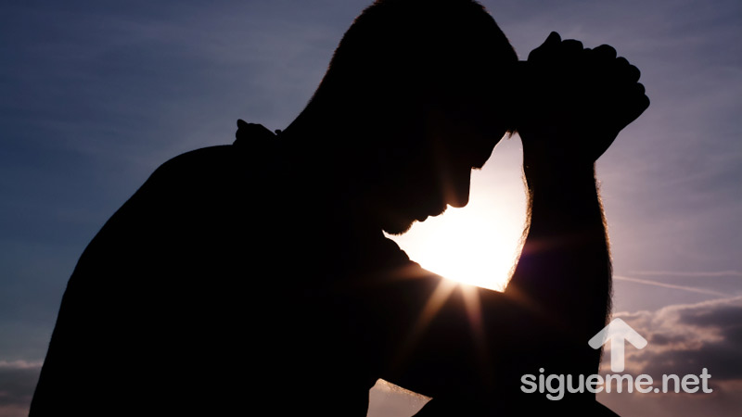
Esperamos que este tiempo sea un punto de partida para una relación más profunda y significativa
con nuestro Salvador. ¡Así que abramos nuestros corazones y mentes a lo que Dios tiene preparado
para nosotros hoy!

Slide 11
HIMNO DE ALABANZA
#613 “HOY NOS TOCA TRABAJAR”

Slide 12
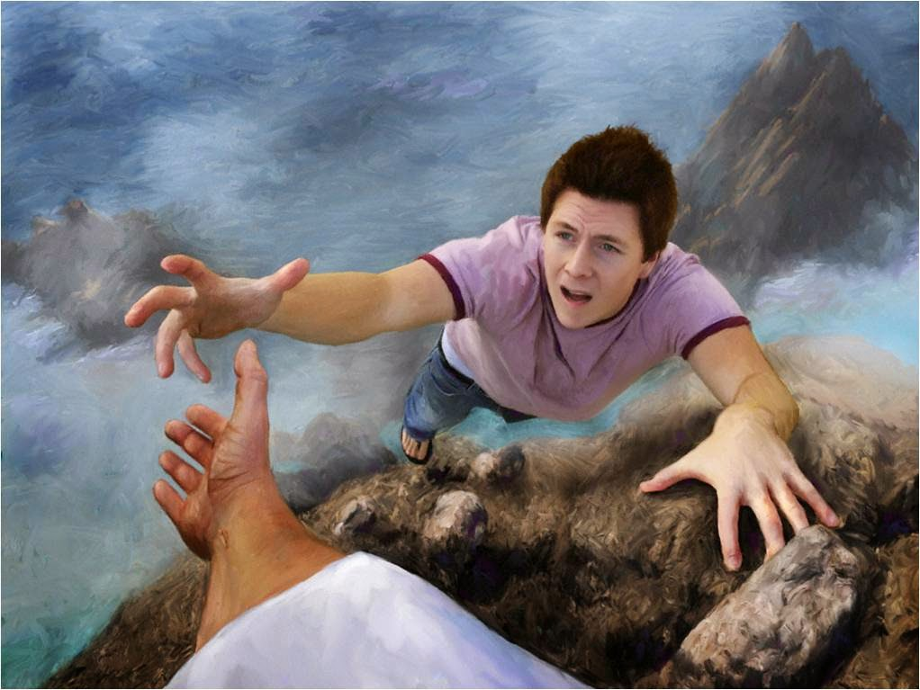
En ocasiones, debido a las malas decisiones que tomamos, podemos llegar a pensar que Dios se aleja de nosotros. Eso es precisamente lo que el enemigo quiere lograr, hacernos sentir
culpables y que no merecemos el amor de Dios. Sin embargo,
el Señor siempre está dispuesto a
extendernos su mano en medio de las tempestades.

Slide 13
En nosotros está el querer atender a ese llamado.
Ahora bien ¿qué puedo hacer para encontrarme con Dios durante el día? Lo primero es establecer un
horario fijo para encontrarse con Dios. Elige un momento del día que funcione mejor para ti y
comprométete a mantenerlo regularmente

Slide 14
Puede ser por la mañana, al mediodía o por la noche, según tu rutina y preferencias. Elimina las distracciones que te rodean, apaga tus dispositivos y encuentra un lugar tranquilo donde puedas estar a solas con Dios

Slide 15
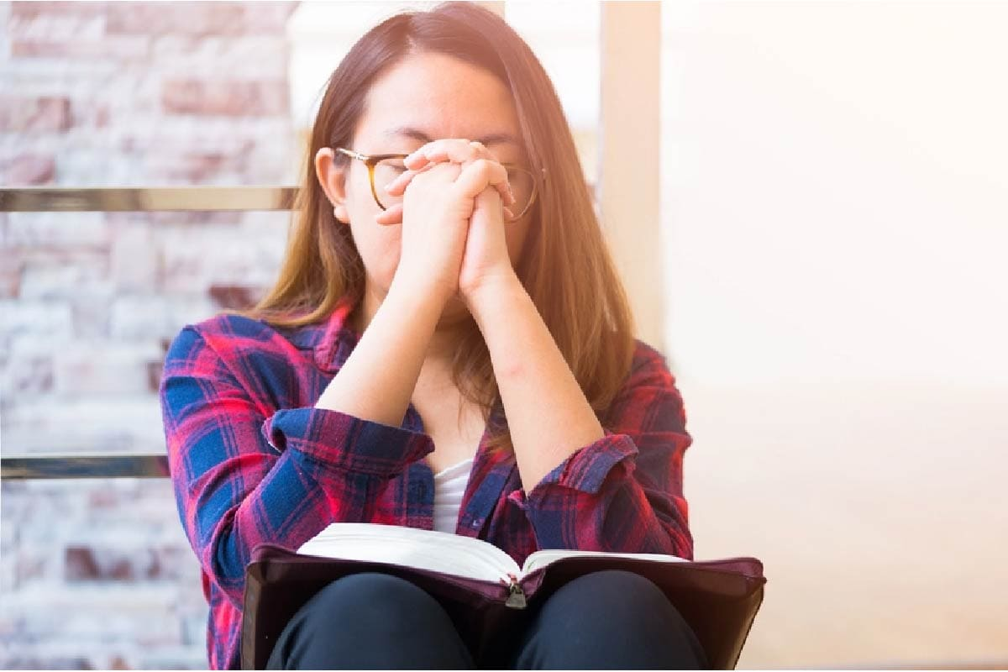
Recuerda que cada persona es única, lo más
importante es la constancia y la sinceridad en tu búsqueda de un encuentro genuino con Dios.

Slide 16
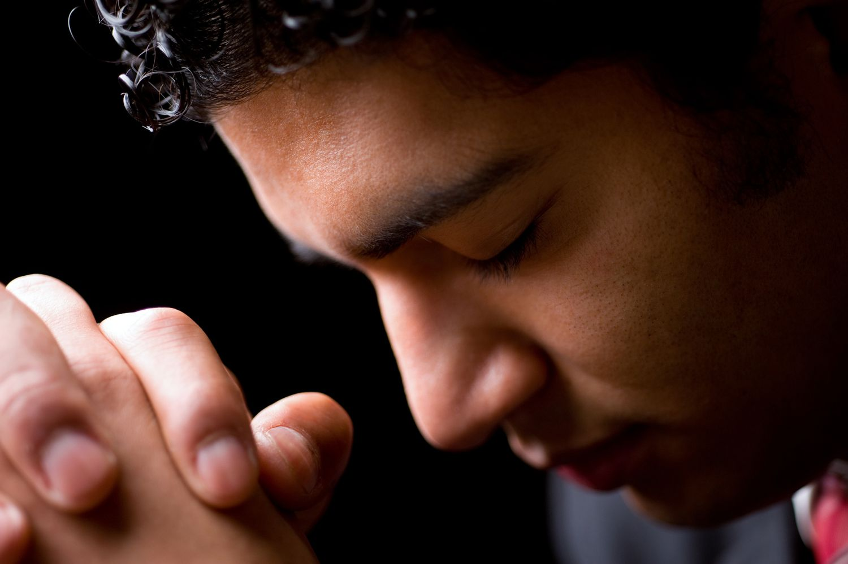
Cada que tengas tus encuentros diarios con Dios inicia con una oración. Habla con Dios sobre tus
preocupaciones, agradecimientos y peticiones.
Abre tu corazón y permítele a Dios ser parte de tu día. Y hablando de orar es momento de que de rodillas busquemos a Dios en oración.

Slide 17
NUEVO HORIZONTE
INVERSIÓN
MI PRIMERA EXPERIENCIA EN EL FONDO DE INVERSIÓN

Slide 18
Por eso, en tus encuentros con Dios, permanece un momento en silencio y permite que Dios hable a tu corazón a través de su Palabra y a través del silencio. ¿Cómo hacer esto?

Slide 19
Primero, mientras tienes tu tiempo de
oración y reflexión en su Palabra, de manera genuina abre tu corazón y mente para recibir lo que Dios
tiene para ti. Luego, permítete discernir las impresiones que provienen del Espíritu Santo. Si lo haces
de manera sincera, puedes reconocer cuando Dios está hablando a tu corazón.

Slide 20
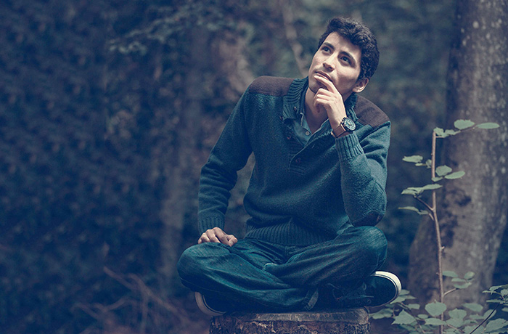
Esto te permitirá recibir
dirección y orientación específica para tu vida. Puedes encontrar respuestas a tus preguntas,
soluciones a tus dilemas y guía en momentos de incertidumbre. El día de hoy, trata de escuchar la
voz de Dios.

Slide 21
MISIONERO MUNDIAL
INDIA

Slide 22
Qué bueno es constantemente vivir en armonía con el Espíritu y recordar durante el día las obras que
el Señor realiza diariamente en la vida del hombre. Por ello, mantener una actitud de gratitud,
fortalece los lazos de relación con el Señor. Es importante mantener un diario de gratitud para recordar
las provisiones de Dios en tu vida.

Slide 23
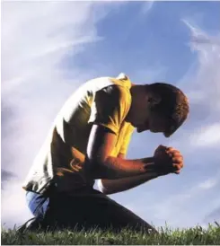
Asimismo, la gratitud te recuerda que todo lo que tienes y experimentas proviene de la bondad y provisión de Dios. También, te ayuda a reconocer tu
dependencia de Él y a mantener una actitud humilde.

Slide 24
INFORME
SECRETARIAL

Slide 25
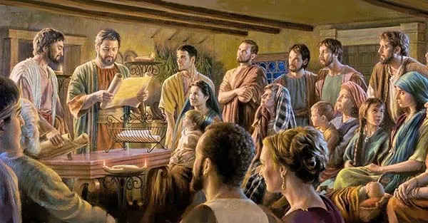
Constantemente la iglesia del primer siglo es vista como un modelo para todo el mundo cristiano.
¿Qué hacía que el cristianismo fuera tan especial en estos primeros años? Una de sus características
principales era que todos sus miembros conformaban una comunidad de fe. No dejaban a nadie
abandonado, sino que juntos conformaban el cuerpo de Cristo.

Slide 26
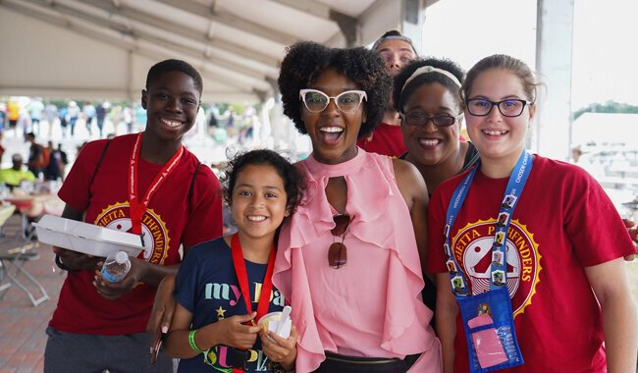
El hombre no fue hecho para estar
solo, por ello, para tener encuentros significativos con Dios es importante buscar una comunidad
espiritual. Involúcrate constantemente con las actividades que los jóvenes de la iglesia realizan.

Slide 27
A su vez, si eres un joven que ya ha crecido dentro de la iglesia, toma el liderazgo de buscar a esos jóvenes
que apenas inician en el camino de la fe e intégralos en las actividades de la iglesia, así juntos pueden
crecer espiritualmente y apoyarse mutuamente.

Slide 28
Al ser parte de una comunidad de creyentes, tienes la oportunidad de compartir tu fe, experiencias y crecimiento espiritual con otros.
La comunidad proporciona apoyo, aliento y compañerismo, lo cual fortalece tu relación con Dios. Asimismo, hay diversas oportunidades de servicio: Participar en actividades y ministerios de la iglesia, te brinda la oportunidad de servir a los demás y poner en práctica los principios cristianos. Servir a otros en el nombre de Dios te acerca a Él y te permite
experimentar su amor en acción. Miembros adultos, ayudemos y ofrezcamos oportunidades para que
los jóvenes puedan participar, escuche sus propuestas, oriéntenlos y hagamos que crezcan en su relación con Dios.

Slide 29
CONCLUSIÓN
Llegamos al final de este programa, pero si hay algo que debemos recordar es que cada joven tiene la oportunidad y necesidad de experimentar un encuentro profundo y transformador con Dios. Que cada uno de nosotros tome el compromiso de buscar a Dios de todo corazón y de dedicar tiempo a cultivar esa relación. Que nuestras vidas sean testimonios vivientes del poder y la gracia de Dios.
Juntos, continuemos apoyando y alentando a nuestra juventud en su viaje espiritual. Que este día sea un paso adelante hacia encuentros más profundos y significativos con nuestro Salvador.

Slide 30
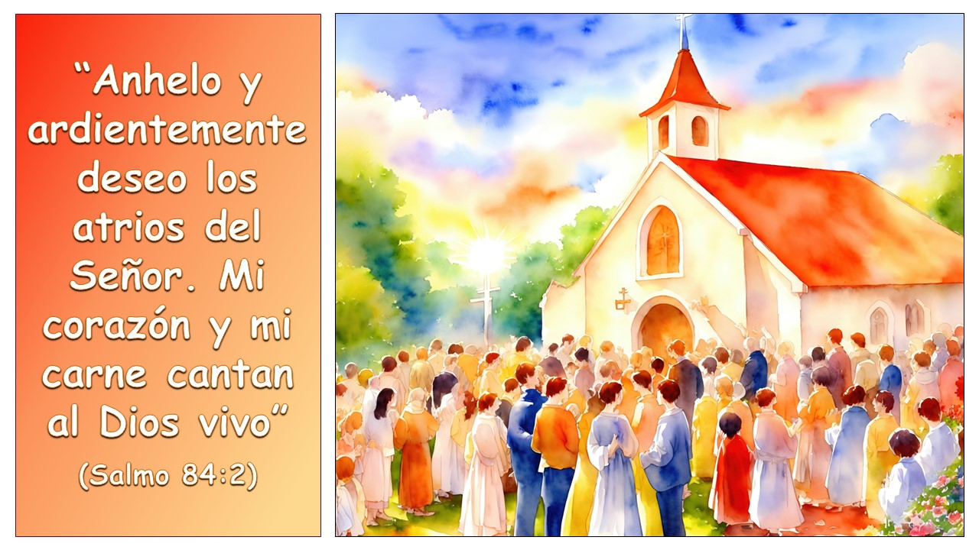
VERSÍCULO PARA MEMORIZAR

Slide 31
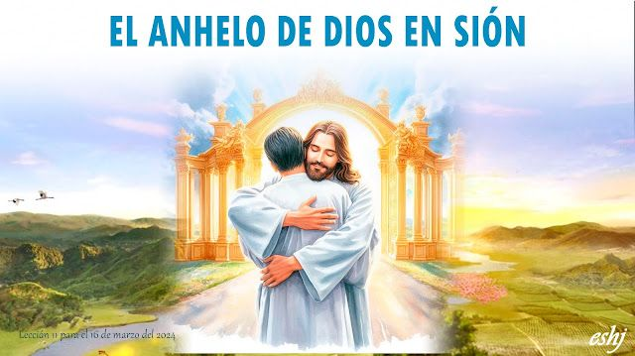
REPASO DE LA LECCIÓN # 11
EL ANHELO DE DIOS EN SIÓN

Slide 32
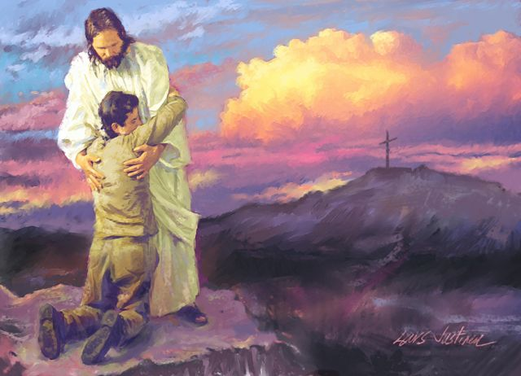
HIMNO FINAL
# 253 “TUYO SOY JESÚS”.

Slide 33
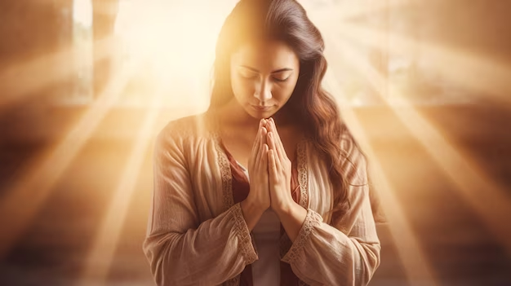
ORACIÓN FINAL

